Slide 1
Solca la neve senza infortuni
SafetyKit Sci/snowboard
Impresa, evento, data

Slide 2
Persone infortunate secondo la disciplina sportiva – Popolazione svizzera (Ø 2017–2021)
Gruppo di discipline sportive/ disciplina sportiva | Persone infortunate
Sport di palla | 120 000
Sport invernali | 89 000
di cui sci alpino | 52 000
di cui snowboard | 9 000
Ciclismo e sport su rotelle (senza circolazione stradale) | 42 000
Ginnastica, atletica leggera | 40 000
Sport di montagna, escursionismo | 44 000
Sport acquatici | 19 000
Altri sport | 72 000
Totale | 427 000

Slide 3
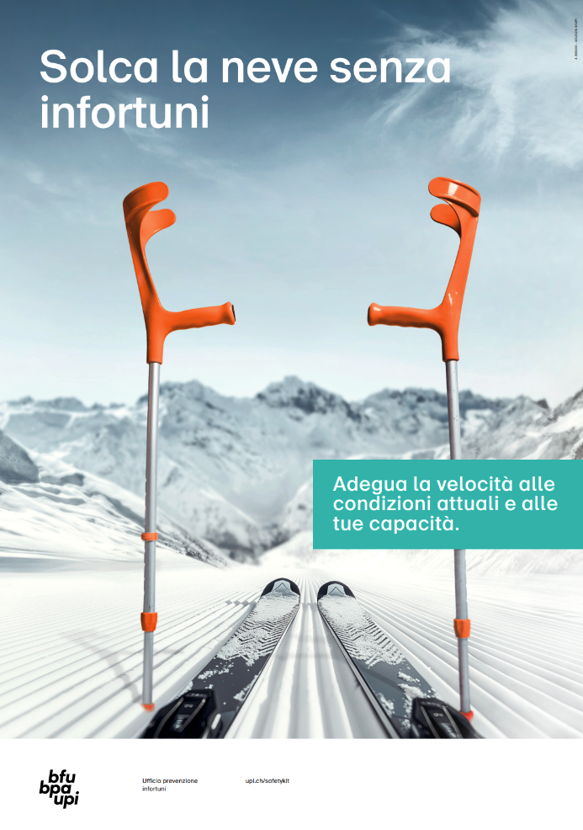
Oltre il 90% degli infortuni sugli sci e in snowboard sono dovuti a colpa propria.
Osserva i seguenti consigli per un divertimento totale.

Slide 4
Resta nei limiti
Proteggiti
Sii vigile

Slide 5
Resta nei limiti

Slide 6
Resta nei limiti
Siate pronte e pronti: scendi in pista con la prontezza mentale e l’adeguato riscaldamento
Rafforza la muscolatura del tronco e delle gambe e allena l’equilibrio
Segui un corso con una maestra o un maestro di sci per migliorare la tecnica
Adegua la velocità

Slide 7
Adegua la velocità
Con gli sci e lo snowboard si raggiungono in fretta velocità superiori a quanto si possa immaginare: in un attimo si toccano i 50 km/h.
A questa velocità un urto contro un ostacolo fermo equivale a una caduta da un’altezza di 10 metri.

Slide 8
Resta nei limiti
Siate pronte e pronti: scendi in pista con la prontezza mentale e l’adeguato riscaldamento
Adegua la velocità
Fai delle pause

Slide 9
Resta nei limiti
Proteggiti

Slide 10
Proteggiti
Indossa il casco

Slide 11
Casco da sci/snowboard
Prova il casco prima di comperarlo, non deve né premere né scivolare.
Il casco deve aderire bene senza premere nemmeno con gli occhiali (maschera).
Regola i cinturini: tra il mento e il sottogola deve passare un dito.
→ I modelli muniti di sistema di smorzamento delle forze rotazionali, ad es. MIPS o WaveCel, proteggono ancora meglio la testa.

Slide 12
Proteggiti
Indossa il casco
Proteggi il corpo

Slide 13
Protezione del corpo
Parapolsi per principianti dello snowboard
Paraschiena: è utile soprattutto negli snowpark
Lenti a contatto o occhiali da vista
Occhiali per gli sport sulla neve con protezione UV
Abbigliamento funzionale

Slide 14
Proteggiti
Indossa il casco
Proteggi il tuo corpo
Controlla sci e snowboard

Slide 15
Sci e snowboard
Cura la tua tavola. Affila gli spigoli e cera il fondo.
Sostituisci le parti difettose.
Snowboarder: regolate correttamente l’attacco e serrate le viti
Sciatrici e sciatori: fate regolare gli attacchi con un apposito apparecchio in un negozio specializzato

Slide 16
Resta nei limiti
Proteggiti
Sii vigile

Slide 17
Sii vigile
Lascia alle altre persone spazio a sufficienza (regola FIS 1, 3, 4, 5)
Fermati in punti ben visibili
Rispetta le demarcazioni e la segnaletica

Slide 18
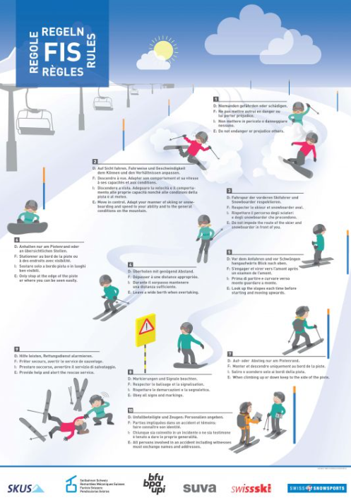
Sulle tracce delle regole
Sulle piste e negli snowpark valgono le regole della Federazione internazionale di sci (FIS) e le direttive della Commissione svizzera per la prevenzione degli infortuni su discese da sport sulla neve (SKUS).

Slide 19
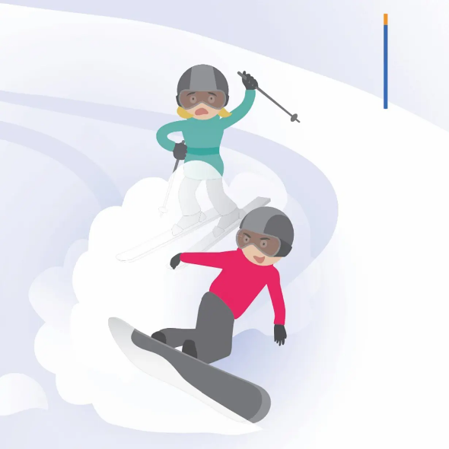
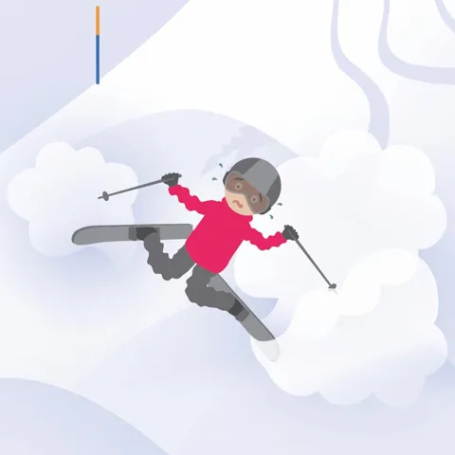
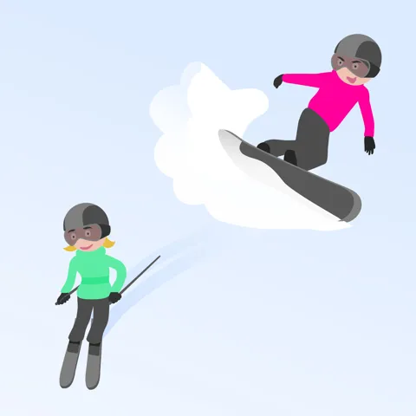
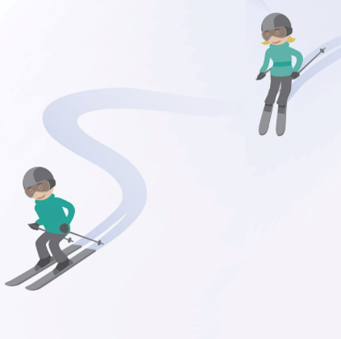
Regole FIS
1.
Non mettere in pericolo o danneggiare nessuno
2.
Scendere a vista. Adeguare la velocità e il comportamento alle proprie capacità nonché alle condizioni della pista
3.
Rispettare la traiettoria degli sciatori e degli snowboarder che precedono
4.
Durante il sorpasso mantenere una distanza sufficiente

Slide 20
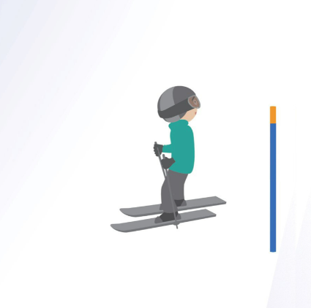
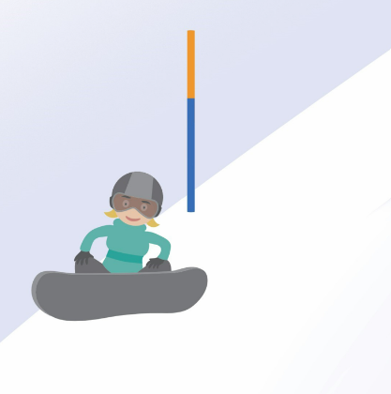
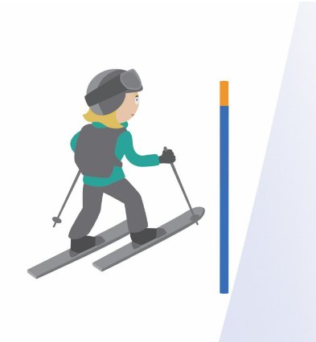
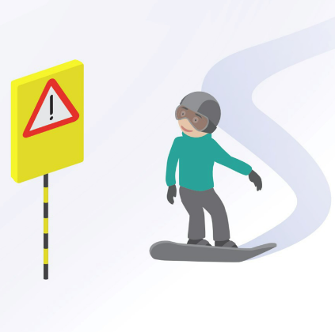
Regole FIS
5.
Prima di partire e curvare verso monte guardare a monte
6.
Sostare solo a bordo pista o in luoghi ben visibili
7.
Salire o scendere solo ai bordi della pista
8.
Rispetta le demarcazioni e la segnaletica

Slide 21
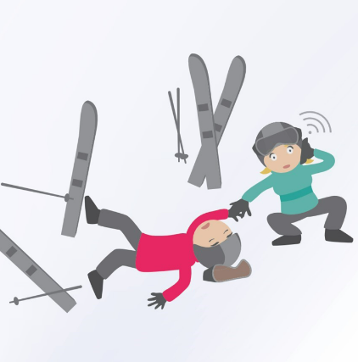
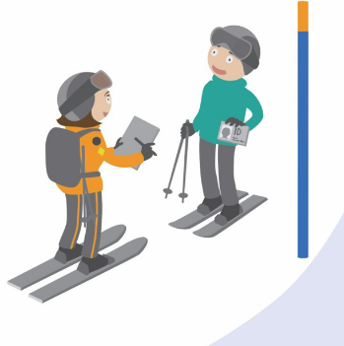
Regole FIS
9.
Prestare soccorso, avvertire il servizio di salvataggio
10.
Chiunque sia coinvolto in un incidente o ne sia testimone è tenuto a dare le proprie generalità

Slide 22
Regole SKUS
1. Dopo aver tolto lo snowboard, posalo sulla neve con gli attacchi rivolti verso il basso
2. Durante la risalita con lo skilift o in seggiovia, sgancia l’attacco posteriore

Slide 23
Video «Sicurezza in pista.»

Slide 24
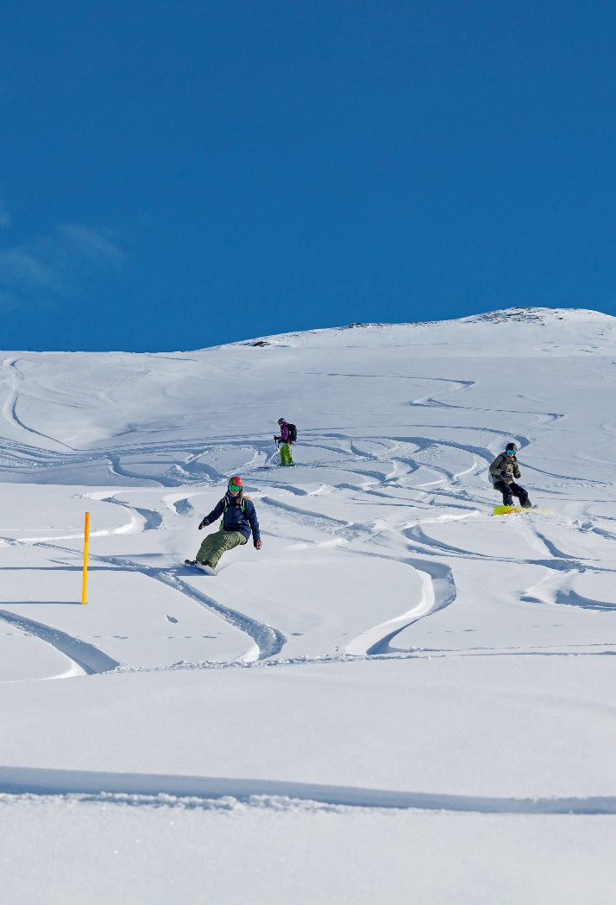
Freeride: i 5 consigli principali
Per le uscite nella neve fresca, usa gli itinerari di discesa messi in sicurezza, segnalati in giallo
Prima di uscire dagli itinerari messi in sicurezza frequenta un corso valanghe e/o ...
... fatti accompagnare da una guida esperta
Informati sulle condizioni attuali
Porta con te il cellulare e l’equipaggiamento di emergenza: apparecchio per la ricerca in valanga (ARTVA), sonda e pala
Airbag da valanga (zaino).

Slide 25
Video «Più sicurezza fuori pista»

Slide 26
Maggiori informazioni
Maggiori consigli per la prevenzione degli infortuni: upi.ch

